Slide 1
Billeder og lyde 5-sekunderstest

Slide 2
Indhold dagens modul
Tilføje pointsystem og en næste knap til GloseApp’en
Arbejde med layout, billeder, lyde og farver
Lave 5-sekunderstest

Slide 3
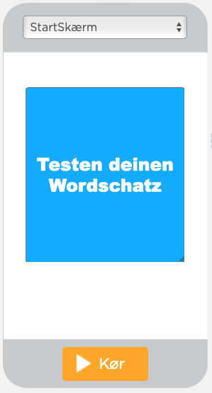
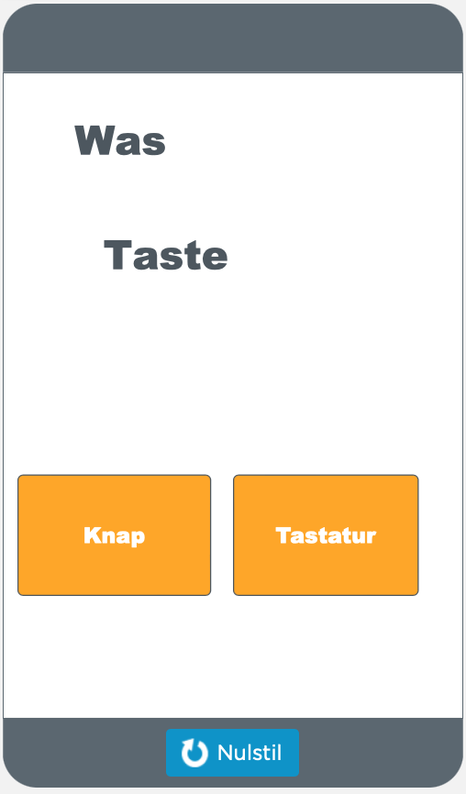
Status app
Link til denne version findes på Teams

Slide 4
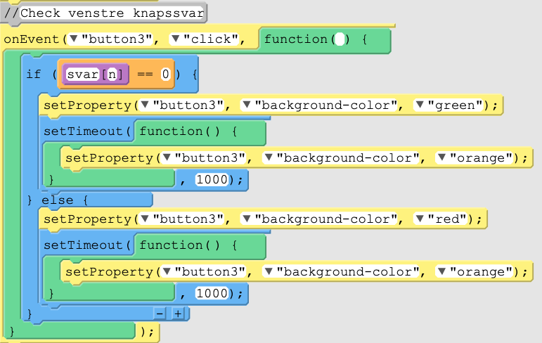
Opgave 1 - Tilføj et pointsystem
Tilføj en variabel AntalPoint
Læg en til AntalPoint, når der svares rigtigt
Tilføj en label til at vise indholdet af variablen AntalPoint
Tilføj en setProperty, så du kan skifte tekst den nye label, hver gang AntalPoint ændres

Slide 5
Variable
Bruges til at gemme data i
Man kan hente data fra en variable og bruge det i programmet
Variable kan fx være tal eller tekst - kaldes datatyper

Slide 6
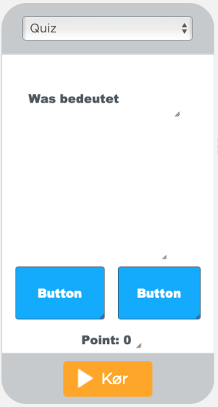
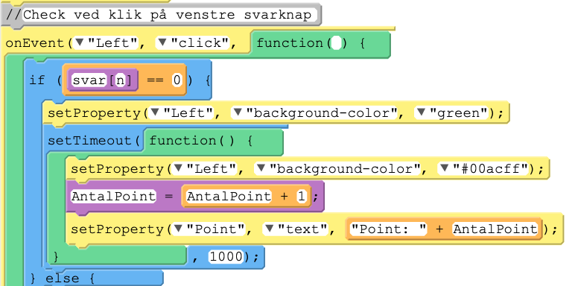
Løsning opgave 1 – pointsystem

Slide 7
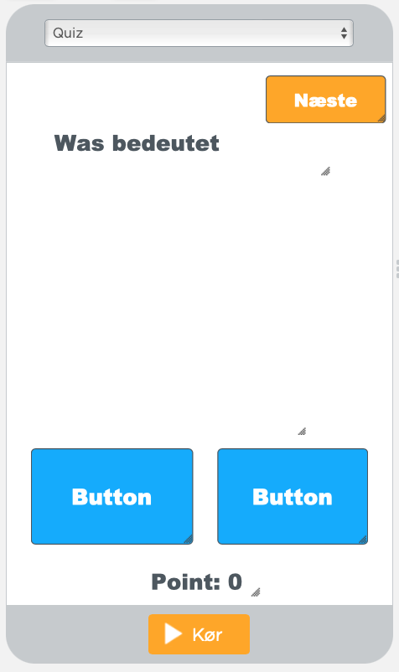
Opgave 2 – lave en knap til ”næste spørgsmål”
Tilføj knap – næste
Tilføj onEvent-kode, som styrer hvad der skal ske, når der klikkes på næste knappen
Sæt n til n+1, og skift tekster på spørgsmål og svar knapper

Slide 8
Lister
Bruges til at gemme data – når man har flere af samme slags
Man kan hente data fra en liste og bruge det i programmet
Lister kan bruges til både datatyperne tal eller tekst

Slide 9
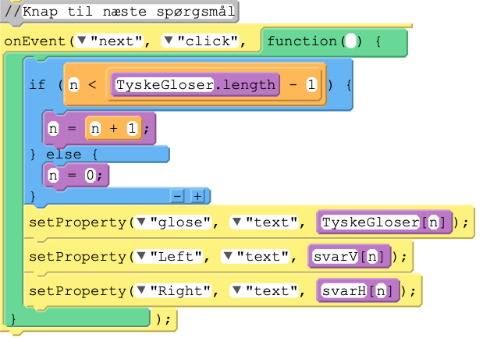
Løsning opgave 2 – ”næste spørgsmål”

Slide 10
Opgave 3 – Tilfældigt ”næste spørgsmål”
Du skal ændre koden til næste-knappen
Sæt n til et tilfældigt tal, og skift tekster på spørgsmål og svar knapper

Slide 11
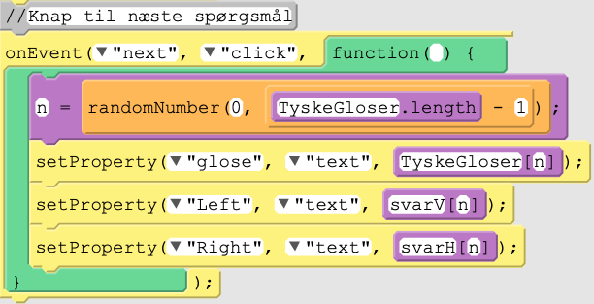
Løsning opgave 3 – tilfældigt ”næste spørgsmål”

Slide 12
5 sekunders test
Testpersonen ser kort på produktet i 5 sekunder
Man fjerner it-produktet efter 5 sekunder – vigtigt at brugeren ikke fortsat kan se it-produktet
Spørg testpersonen om hvad hun/han lagde mærke til. Spørgsmålene afhænger af, hvad du ønsker at teste
Hvad lagde du mærke til?
Hvem tror du it-produktet henvender sig til?
Hvad er dit indtryk af designet?
Lav en konklusion – hvad vil du lave om på de app? – hvorfor?

Slide 13
Opgave 5 – Lad udvidelser til din app
Inkluder mindst et billede og en lyd

